Slide 1
成本管理培训
成本核算和控制
汇报人：PPT营
时间：20XX.XX
部门：美工部

Slide 2
CONTENTS
目 录
1
成本管理概述
2
成本核算
3
成本控制

Slide 3
成本的定义
https://www.ypppt.com/
成本的定义
成本是企业在生产经营过程中以货币表现的各种经济资源1的价值消耗。
成本管理是成本核算、分析、决策和控制等一系列管理行为的总称.

Slide 4
成本管理的七大职能
4、核算
1、预测
5、控制
2、决策
6、分析
3、计划
7、考核

Slide 5
成本管理流程图
成本管理目标
制定成本计划
执行成本计划
检查成本计划
成本预测
成本决策
成本计划
成本核算
成本控制
成本考核
成本分析
成本事前控制
成本事中控制
成本事后控制
反馈
反馈
成本报告

Slide 6
CONTENTS
目 录
1
成 本 核 算

Slide 7
成本的作用
成本的作用
在企业经营管理过程中,产品成本有以下作用:
①作为补偿产品生产耗费的尺度和衡量基础; ②作为制定产品价格和核算利润的基础; ③作为生产经营管理的依据和基础。

Slide 8
成本构成
直接材料
+
直接人工
＝
主要成本
间接材料
+
间接人工
+
其他间接费
＝
制造费用
生产成本
在产品
（制造完成）
产成品
（销 售）
销货成本
+
财务费用
+
销售费用
+
管理费用
＝
期间费用
＝
产销总成本

Slide 9
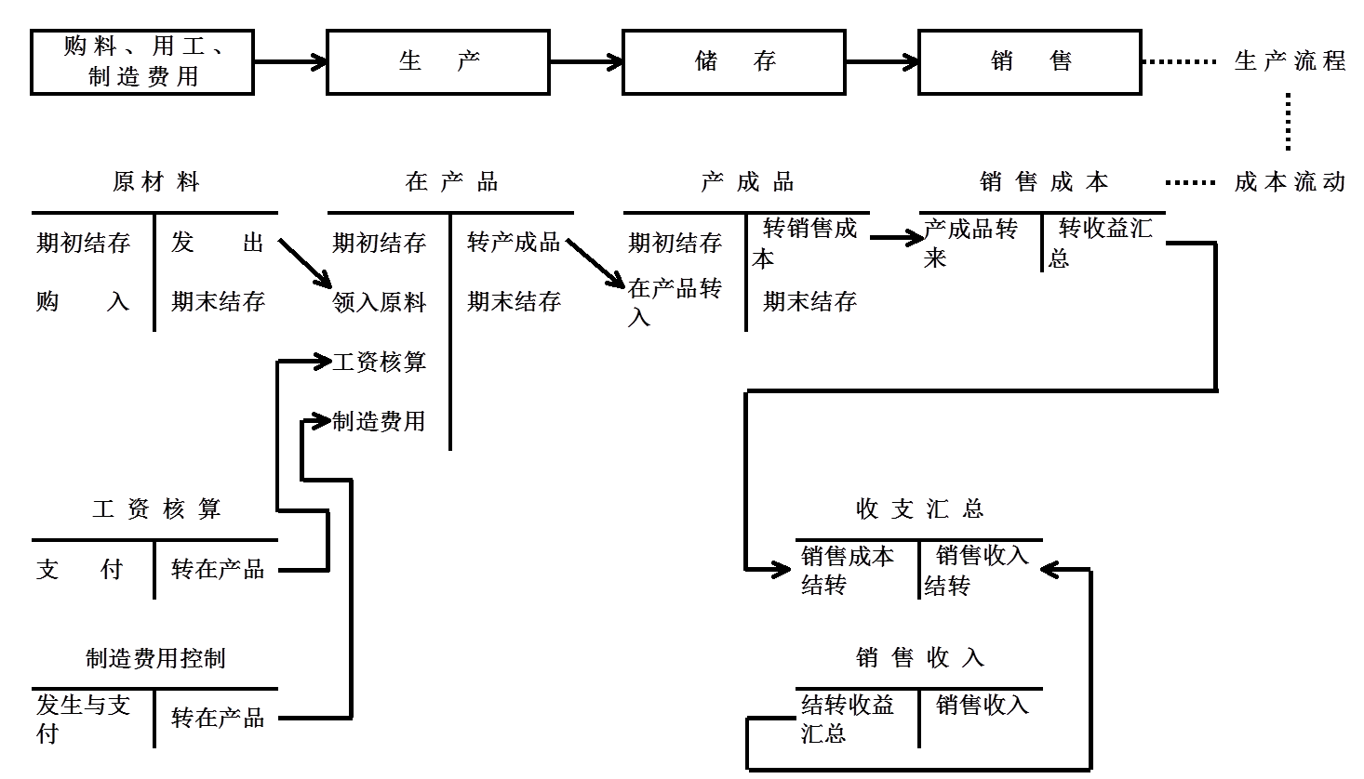
成本管理流程图

Slide 10
生产成本举例
车间管理人员工资及福利费、
车间修理费、
车间办公费、
车间水电费、
劳动保护费
生产工人工资及福利费、
原材料、
机物料消耗、
机器折旧费、
外购半成品、
生产成本举例

Slide 11
期间费用举例
装卸费、
工会经费、
利息收入、
包装费、
广告费、
利息支出、
董事会费、
销售机构的职工工资、
业务招待费、
研究开发费、
产品运输费、
房产税、
金融机构手续费
期间费用举例

Slide 12
成本核算要求
正确划分各种费用支出的界限；
成本核算要求
做好各项成本核算的基础工作；
选择适当的成本核算方法。

Slide 13
正确划分支出界限
全部费用支出
生产经营耗费
筹资耗费
筹资耗费
待摊与预提
正常的成本
非正常的支出
投资损失
财务费用
直接成本
间接成本
期间成本
成本中心
成本中心
营业费用
管理费用
产品成本
未销产品成本
已销产品成本
资产负债表“存货”项目
利润表的有关项目

Slide 14
成本核算的基础工作
成本核算的基础工作
1、建立和健全有关成本核算的原始记录和凭证，并建立 合理的凭证传递流程；
2、制定必要的消耗定额，加强定额管理；
3、建立材料物资的计量、验收、领发、盘存等制度；
4、制订结算制度。

Slide 15
成本核算的基础工作
1、建立和健全有关成本核算的原始记录和凭证，并建立合理的凭证传递流程；
2、制定必要的消耗定额，加强定额管理；
3、建立材料物资的计量、验收、领发、盘存等制度；
4、制订结算制度。

Slide 16
成本核算
2
成本核算
01
成本计算对象：一、根据生产的特点：1.产品品种 2.产品及其步骤 3.每件或每批产品根据成本 二、管理的要求：1.主要产品 2.产品大类 3.区分不同的成本计算对象是不同成本计算方法的主要标志
02
成本核算程序：1.费用支出的审核；2.按成本计算对象和成本项目，开设产品成本明细账。2. 按要素编制费用分配表 进行完工产品成本与在产品成本的划分。3.计算产品的总成本和单位本。
03
成本核算方法：1.品种法2.分批法 3.分步法 4.定额法 5.作业成本法 6.可以同时使用或结合使用。

Slide 17
品种法
1
品种法
成本计算对象是产品品种；
成本计算期 ，定期（如每月月末）计算它的平均成本。费用在完工产品与在产品之间进行分配；
在单步骤生产中，月末计算成本时，可以不计算在产品成本。
特点：
大量、大批的单步骤生产；
多步骤生产但整个生产过程连续进行、不可间断，或生产是按流水线组织；
管理上不要求按照生产步骤计算产品 成本的多步骤生产，也可以采用品种法计算产品成本；
发电企业、采掘企业、小型水泥厂、玻璃制品企业等。
其适用范围：

Slide 18
分批法
1
分批法
也称定单法。是按照产品的批别归集生产费用、计算产品成本的一种方法。
成本计算对象是产品的批别。
成本计算期 产品成本计算是不定期的；成本计算期与产品的生产周期基本一致。
一般不存在需要在完工产品和在产品之间的费用分配的问题。
特点：
适用范围：
小批、单件，管理上不要求分步骤计算成本的多步骤生产，如重型机器制造、船舶制造。

Slide 19
分步法
1
分步法
成本计算对象是各种产品的生产步骤，按照产品的生产步骤设立产品成本明细帐。
费用在完工产品与在产品之间的分配。成本计算一般都是按月定期的进行，而与生产周期不一致，因此，需要采用适当的分配方法，将汇集在生产成本明细帐中的生产费用，在完工产品与在产品之间进行分配。
各步骤之间有成本结转问题。
特点：
适用范围：
大量大批的多步骤生产，如冶金工业，纺织工业，造纸工业等

Slide 20
定额法
1
定额法
定额管理制度比较健全，定额管理工作的基础比较好产品的生产已经定型，消耗定额比较准确，稳定。
定额法指事前制定产品的消耗定额、费用定额和定额成本，及时反映和监督生产费用和产品成本偏离定额的差异，把产品成本的计划、控制、核算和分析相结合。 月末，在定额成本的基础上，加减各种成本差异，计算产品的实际成本，为成本的定期考核和分析提供数据。
特点：
事前制定产品的消耗定额、费用定额和定额成本作为降低成本的目标。
在生产费用发生的当时，就将符合定额的费用和发生的差异分析核算，以加强对成本差异的日常核算、分析和控制。
适用范围：

Slide 21
作业成本法（ABC）
1
作业成本法（ABC）
定额管理制度比较健全，定额管理工作的基础比较好产品的生产已经定型，消耗定额比较准确，稳定。
原理：
作业消耗资源，产品消耗作业；
生产导致作业的产生，作业导致成本的发生。
当非产量相关制造费用比重加大时；
产品多样性程度提高时，因为如果继续使用传统意义上的分配标准，必然难以使成本信息趋于真实。
适用范围：

Slide 22
作业成本法（ABC）
资源动因
作业成本法的概念模型
作业动因
资源
作业
成本对象
消耗
消耗

Slide 23
成本核算要求
作业成本法的计算方法，分为两步：
归属成本
建立间接成本归集库。实际生产中作业类型有：起动准备、购货订单、设备维修、材料处理、材料采购、质量监督、生产计划、工程设计变更、动力消耗、机器小时、存货移动、装运发货、行驶里程、空间占用等。
归集原则。（1）每项作业的成本的重要性；（2）影响每项作业成本的因素（成本动因）
使间接计入费用直接化了，通过一一对应的直接将某些原来意义上的间接计入成本直接归属到产品中去，免去成本再分配
分配
成本
Notes:
https://www.ypppt.com/

Slide 24
作业成本法
作业成本法计算程序：
建立作业成本库
确定各作业成本库的分配率
01
02
03
04
05
确认主要作业
选择作业成本动因
计算每种产品的单位成本

Slide 25
正确进行成本核算的重要性
一、正确计算产品成本，产品合理定价；
二、正确评价各部门的成本管理业绩；
三、安排好成本的分析和考核工作；
四、提高企业的成本管理水平。
五、促进企业不断改善成本管理措施；

Slide 26
CONTENTS
目 录
3
成本控制

Slide 27
成本控制的程序
前馈控制
成本预测
成本决策
成本控制
成本控制
成本计划
过程控制
成本核算
成本分析
反馈控制
成本考核
成本审计

Slide 28
成本控制的基础
成本控制的基础
关注产品设计：产品的研究开发与设计阶段所确定的产品成本约占全部成本的95%。
01
严格的费用审批制度 汇总和整理工作要有科学合理的统一规定
02
分级控制和归口控制：全员成本控制 将成本计划的指标，进行分解 赋予责任单位一定的经济权限和利益
03
成本实际发生情况的收集、记录、传递、汇总和整理工作：将实际情况与成本控制标准对比分析数据的收集和记录必须正常、准确、齐全 数据的传递要有正确路线，迅速及时；
汇总和整理工作要有科学合理的统一规定

Slide 29
成本控制的原则
成本控制
全面控制原则
全面控制原则
成本效益原则
预算与例外原则
全过程、全员、全范围成本控制
明确责任、授权审批、绩效考评
绝对成本控制与相对成本控制相结合
预算控制与例外管理结合

Slide 30
成本控制的方法
成本控制方法
预算控制法
成本控制的方法
标准成本法
责任成本法
目标成本法
作业成本法

Slide 31
预算控制方法
在预算指标内审批成本费用支出
事前
确定成本费 用预算指标
事中
在预算指标内审批成本费用支出 一般不得脱离成本费用预算 例外审批制度 定期进行成本费用预算差异分析
事后
成本费用内部报表 考核与激励制度的结合

Slide 32
成本预算
亦称成本计划，以货币形式反映企业一定时期内产品生产成本
水平耗费情况的总体安排。
01
作用:能总括地反映企业各个部门和产品成本耗费情况和变化程度成本控制和考核的依据
02
内容：生产费用计划 产品单位成本计划 全部商品产品成本计划 不同产品制造成本计划
间接费用计划
降低成本的措施
03
编制程序：直接编制全厂（不分部门）的成本计划先编制部门成本计划，再汇总编制全厂成本计划。重要成本项目要分车间和部门分别列示。

Slide 33
成本预算
2
最终确定正式成本目标，并依据目标组织实施成本管理。
根据企业战略、经营计划确立初步成本目标
初步预测，按目前情况，预计未来时期成本的水平
考虑各种降低成本方案，预计实施各种方案后成本可能达到的水平
经过多次的预测、比较以及对初步成本目标的不断修改、完善，
选取最优成本方案，预计实施后的成本水平，正式确定成本目标

Slide 34
标准成本控制法
2
认真履行职责，努力做好行政管理工作
围绕标准成本的相关指标（如技术指标、作业指标、计划值等）而设计的，将成本的前馈控制、反馈控制及核算功能相结合；
是计划成本,是经营的目标和评价的尺度,在一定时期内 要达到的成本水平；
在计划期(如会计年度)内保持不变,是 一种冻结的成本,作为预计企业收入、物料库存价值及报价的基础；
是进 行成本控制的依据和基础。
1
2
主要内容包括：
成本标准的制定，定期回顾各项标准，并根据实际情况进行调整；
成本差异揭示及分析，
价格差异、用量差异；
4
3
工资率差异、效率差异；
变动费用：耗费差异、效率差异；
固定费用：产能利用差异、耗费差异；
成本差异的帐务处理三部分。
PPT下载 http://www.ypppt.com/xiazai/

Slide 35
标准成本制定
2
强化服务意识，把握服务重心
标准成本的制定,应 有销售、生产、计划、采购、物料、劳动工资、工艺、车间、会计等部门的人员共同参加
01
在历史资料的基础上,制定出未来某个时期内各种生 产条件(如生产规模技术水平、能力利用等)的标准成本
02
预期支付 的材料和人工费用; 有效作业状态下需要的材料和人工数量；
正常生产情况下所应分摊的间接费.
03
对实际成本与标准成本的差异进行综合分析,发现问题,解决 问题,并制订新的标准成本。
标准成本制定后,企业要定期进行评价和维护

Slide 36
标准成本制定
2
将上述三项标准成本相加,即为单位产品标准成本
直接材料成本 材料标准用量
根据产品的图纸等技术文件，列出所需的各种材料以及代用材料，并注明材料的种类、质量。通过对过去用料经验的分析，或实际测定，或技术分析等数据，制订用量标准。
直接人工成本标准是单位 产品所需消耗的各种人工的标准工时数同其相应的标准小时工资率的乘积之和；在制订产品直接人工成本标准时要对产品生产过程的工艺、作业或操作、工序等加以明确。
1
2
制造费用分摊标准可以按设备的生产能力\产量\工时等分摊。
标准单位成本
根据技术部门确定的材料消耗定额和物资部门的标准直价格确定
4
标准成本包括生产成本中的材料、人工、费用三项，用单位产品的标准用量和标准价格的乘积表示
3

Slide 37
标准成本控制法——成本差异
2
价格差异应由供应部门负责分析。
直接材料差异中的用量差异由制造车间负责分析，材料报废或损耗,材料 利用率变化等等均为量差原因 ；
01
直接材料成本差异的计算公式为：
材料成本总差异=实际用量×实际单价-标准用量×标准单价
02
材料用量差异=（实际用量-标准用量）×标准单价
03
材料价格差异=（实际单价-标准单价）×实际用量

Slide 38
标准成本控制
为了提高成本控制的工作效率，必须按例外管理原则把控制重点。
对实际发生的各项成本按预定的标准加以控制。
集中在属于不正常的、不符合常规的关键性差异上。
要追根寻源，分析其发生的原因，并及时反馈给有关责任单位，迅速采取措施，及时消除不利因素的影响。
对于变动成本，通常可按单位产品确定正常差异的合理范围进行监控。
对于固定成本，通常可按成本总额确定正常差异的合理范围进行监控。
控制范围一般可根据企业产品成本的历史资料和企业的利润目标等进行估计测算。

Slide 39
责任成本控制法
责任中心 | 涉及的内部单位 | 控制重点 | 关注问题
收入中心 | 按产品或地区划分的销售事业部等 | 销售规模和结构 | 收入动因分析，订单获取成本、订单完成成本
成本中心 | 车间、管理部门等 | 成本费用水平 | 成本转嫁、短期目标、预算宽裕
利润中心 | 自然形成的利润中心或模拟利润中心 | 盈利水平 | 边际利润、固定成本、盈利动因分析
投资中心 | 集团总部、投资公司 | 投资报酬率、剩余收益、经济附加值 | 资金成本，评价指标的局限性

Slide 40
确定目标成本的两种方法
确定目标成本的两种方法
1、 先确定目标利润，再确定目标成本。
即：目标销售收入-目标利润=目标成本
根据企业经营决策，确定目标利润
2、直接制订出目标成本。
根据设计图纸、工艺流程和消耗定额预计产品成本；各部门分别制定费用预算。

Slide 41
目标成本预测程序
初步预测在目前情况下成本可能达到的水平，找出达到目标成本的差距
考虑各种降低成本方案，预计实施各种方案后成本可能达到的水平
根据企业总体目标提出初步目标成本
第四步
第三步
第二步
选取最优成本方案，预计实施后的成本水平，正式确定目标成本。
优品步

Slide 42
目标成本控制法
目标成本
控制法
例：某项产品单位售价200元，单位销售税金10元，单位目标利润30元，上年单位产品成本180元。
1、目标成本＝200－10－30＝160元
2、成本降低率＝20/180×100%＝11%
3、分解成本明细，并按重要性排序
4、确定各成本项目降低率
成本＋毛利
＝收入
收入－毛利
＝成本
收入－成本
＝毛利

Slide 43
作业成本控制法
2
作业成本控制法（ABM）：通过对作业活动及成本动因的分析，确
定如何降低成本和增加顾客价值。
概念 |  | 说明
作业 |  | 企业内部一些系列的行动、活动或工作，如开具发票、发运货物、机器运转、行政管理等
成本动因 | 概念 | 导致某项作业的成本变动因素，如工作时数、订单人数、发送产品数量、运输数量等
 | 作业基础 | 与特定的生产作业相联系：如机器准备、产品检查、包装等
 | 数量基础 | 在总体水平上制定的：产品数量、直接人工工时等
 | 约束性 | 战略决策形成的
 | 选择性 | 短期经营决策形成的

Slide 44
成本分析方法
成本分析方法
相关分析法 企业的各种经济指标，存在着相互依存关系，一个指标变了，就会影响到其他经济指标。例如：生产数量的变化，必然会引起成本的相应变化。
共同比分析法
两个或两个以上会计期间的共同报表并列进行趋势分析,可以揭示项目结构上的变化。

Slide 45
THANK YOU
汇报完毕 谢谢大家
部门：美工部

Slide 46
10000+套精品PPT模板全部免费下载
PPT营
www.pptying.com
Notes:
模板来自于 https://www.pptying.com 【PPT营】

